Slide 1
Estudando para o ENEM de forma invertida cinemática ENEM :2002
Nome: Bianca Cristina Costa Lobo Marchiori
Turma: 1ºM04
EEEFM prof.ª Filomena Quitiba

Slide 2
O excesso de peso pode prejudicar o desempenho de um atleta profissional em corridas de longa distância como a maratona (42,2 km), a meia-maratona (21,1 km) ou uma prova de 10 km. Para saber uma aproximação do intervalo de tempo a mais perdido para completar uma corrida devido ao excesso de peso, muitos atletas utilizam os dados apresentados na tabela e no gráfico:

Slide 3
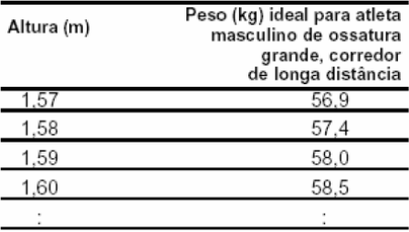

Slide 4
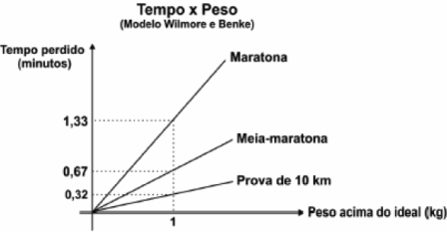

Slide 5
Usando essas informações, um atleta de ossatura grande, pesando 63 kg e com altura igual a 1,59 m, que tenha corrido uma meia maratona, pode estimar que, em condições de peso ideal, teria melhorado seu tempo na prova em
(A) 0,32 minuto.
(B) 0,67 minuto.
(C) 1,60 minuto.
(D) 2,68 minutos.
(E) 3,35 minutos.

Slide 6
Resolução:
Usando essas informações, Um atleta de ossatura grande, de massa 63 kg e com altura igual a 1,59 m, que tenha corrido uma meia maratona, pode estimar que, em condições de peso ideal, deveria ter massa de 58 kg. Nestas condições, o atleta teria 63 kg – 58 kg = 5 kg, acima do valor ideal. Na corrida de meia maratona, para 1 kg acima do valor ideal o atleta perde 0,67 min.
Para 5 kg acima do valor ideal o atleta perderá: 5 x 0,67 min = 3,35 min.
Observação: O enunciado da questão refere-se ao peso do atleta, mas na realidade é a massa.
Resposta: (E)

